Slide 1

Dzień Promocji Zdrowia 2021
Jak aktywnie spędzamy czas w domu bez komputera i telefonu?
Opracowanie: klasa 4

Slide 2
Nauka zdalna zmusza nas do pozostawania w domu i spędzania wielu godzin przed komputerem. Jednak my znamy receptę na długie i zdrowe życie...

Slide 3
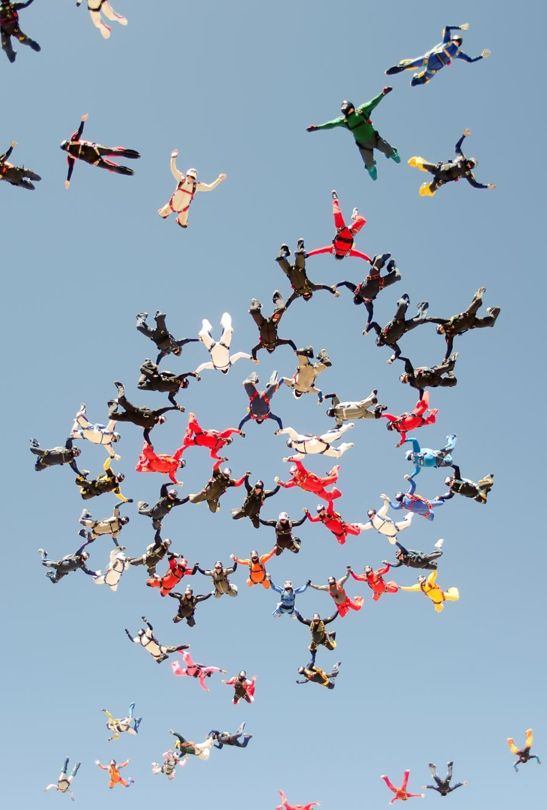
Zasady zdrowego stylu życia:
1. Prawidłowe żywienie.
2. Aktywność ruchowa.
3. Wypoczynek czynny i bierny.
4. Radość, zadowolenie i pozytywne nastawienie.
5. Brak nałogów.
6. Higiena osobista.
7. Odpowiedni ubiór.

Slide 4
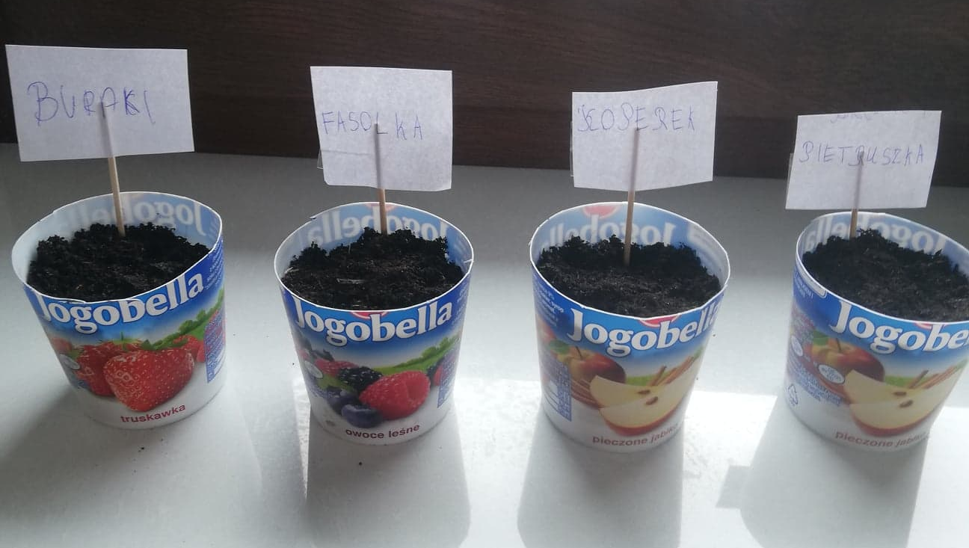
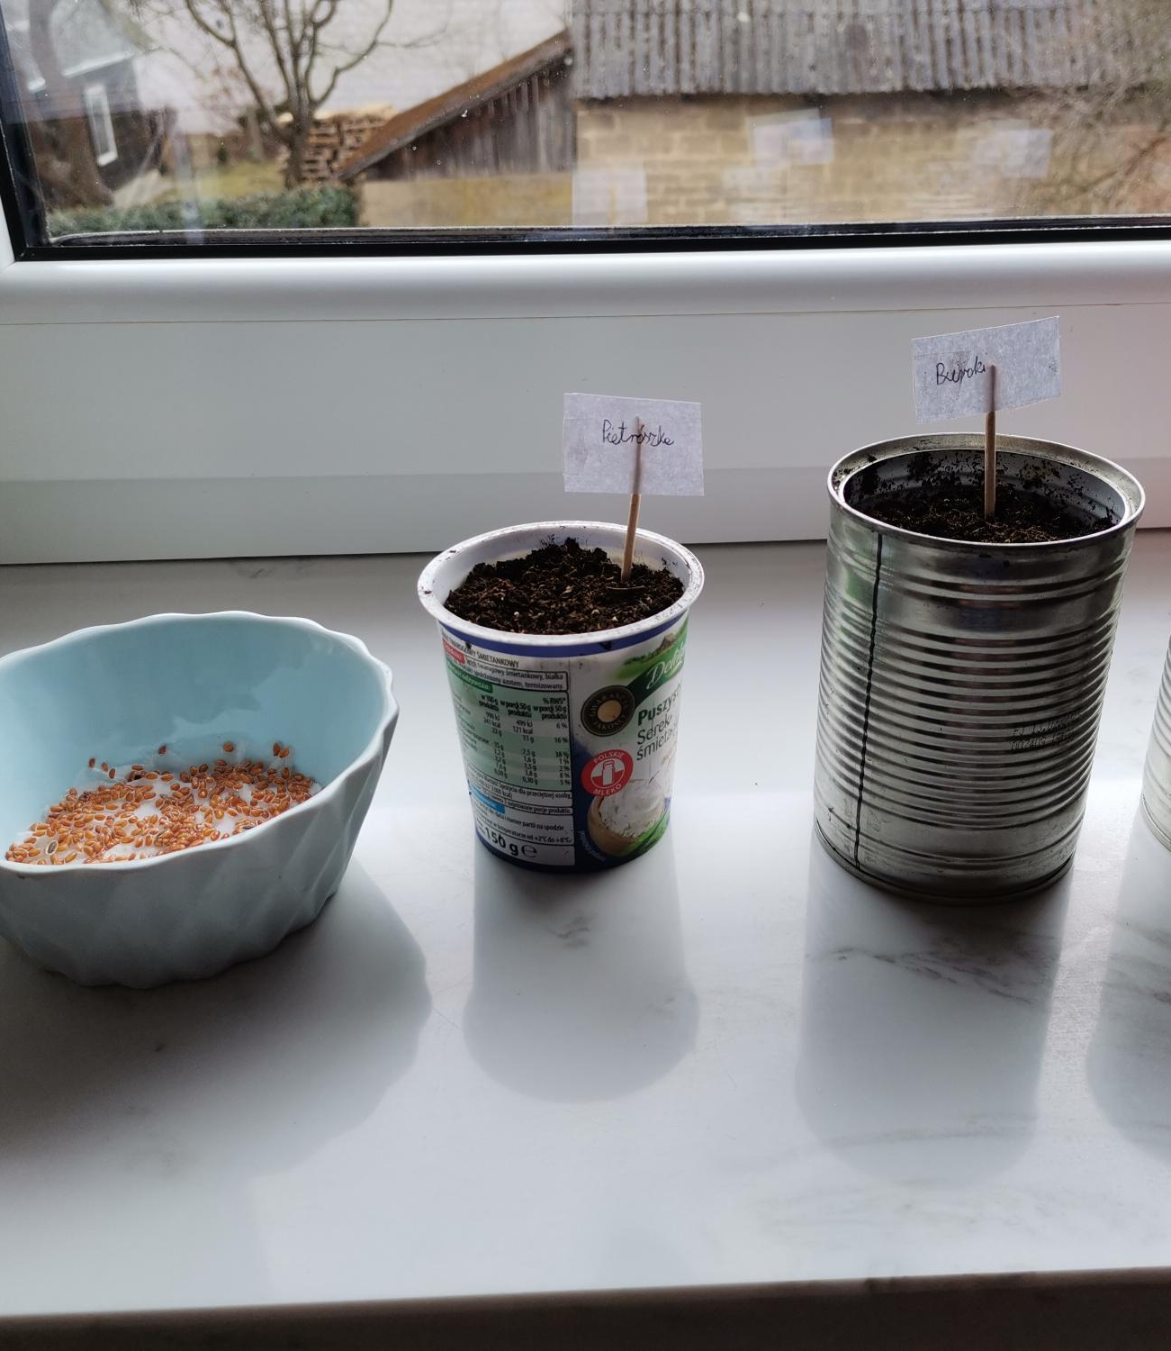
Podstawą zdrowego odżywiania jest zbilansowana dieta. Pokarmy, które spożywamy powinny pochodzić z ekologiczej uprawy dlatego włączyliśmy się aktywnie w uprawę ekologicznych ogródków parapetowych...
Oto nasze ekologiczne plantacje warzyw, owoców I ziół...

Slide 5
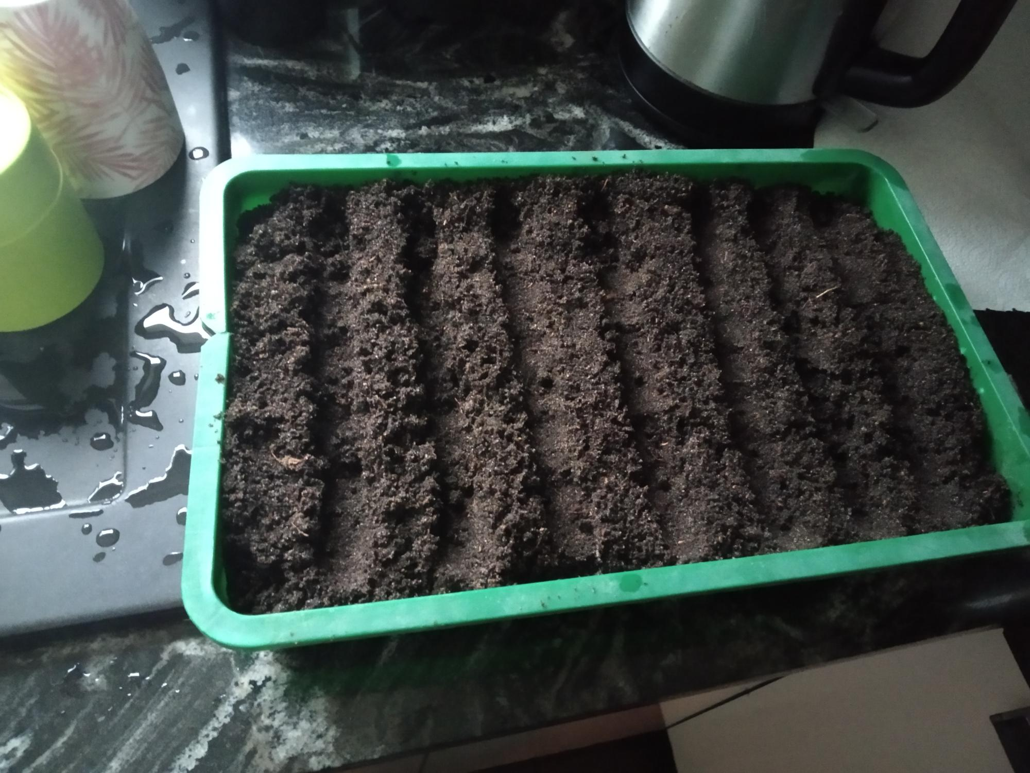
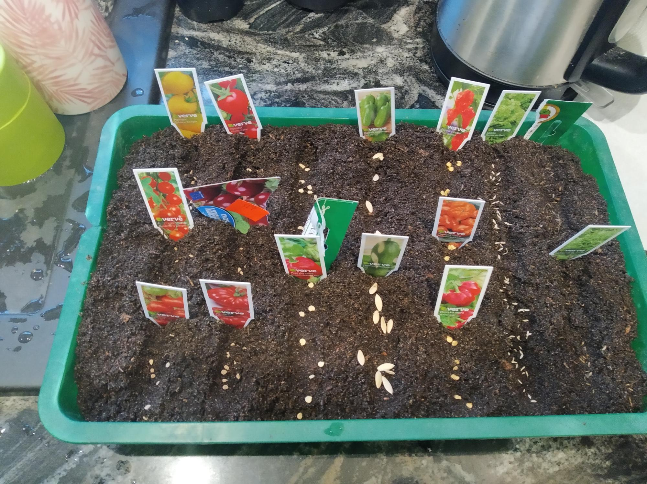

Slide 6

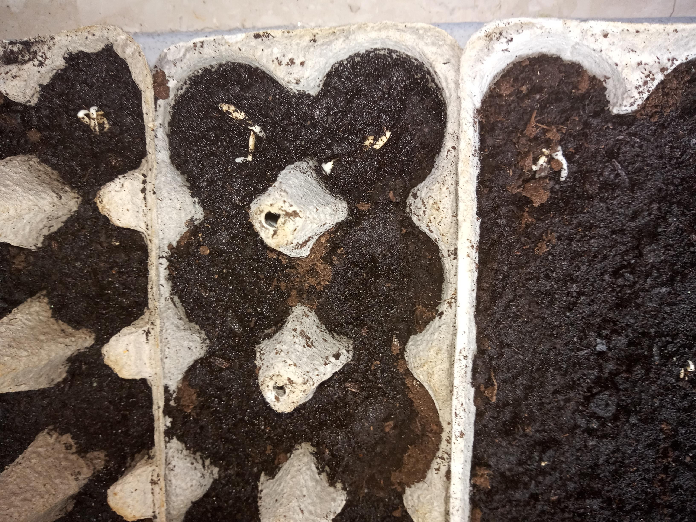
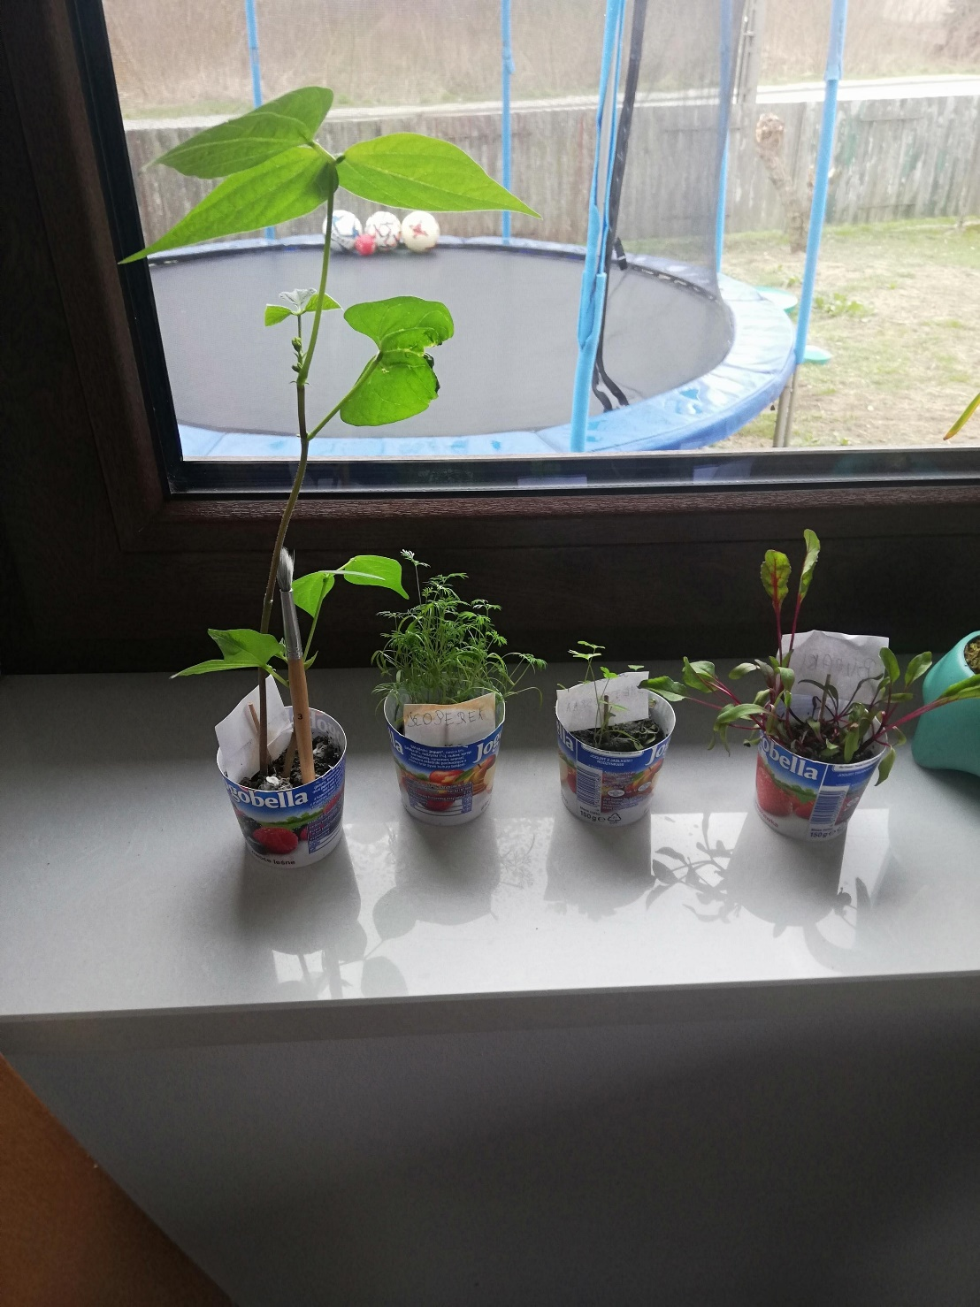
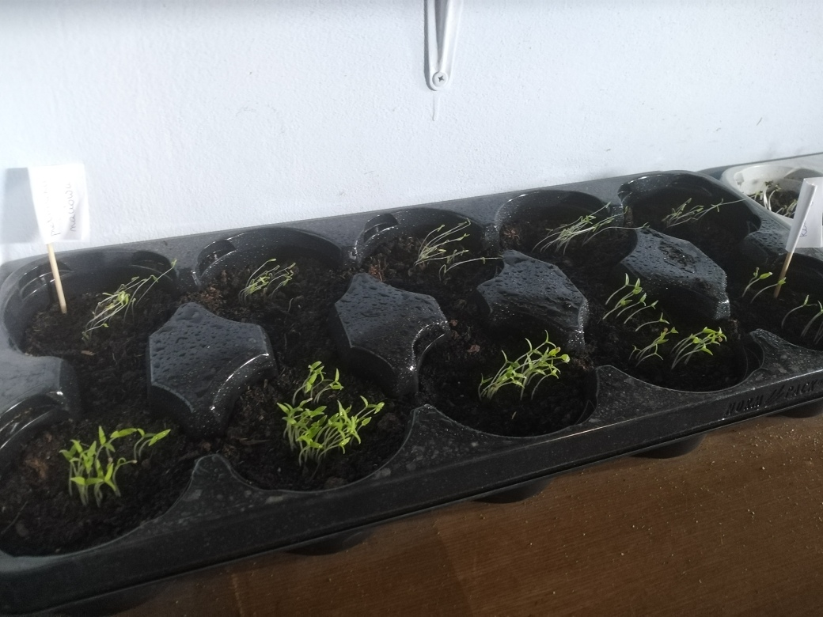

Slide 7
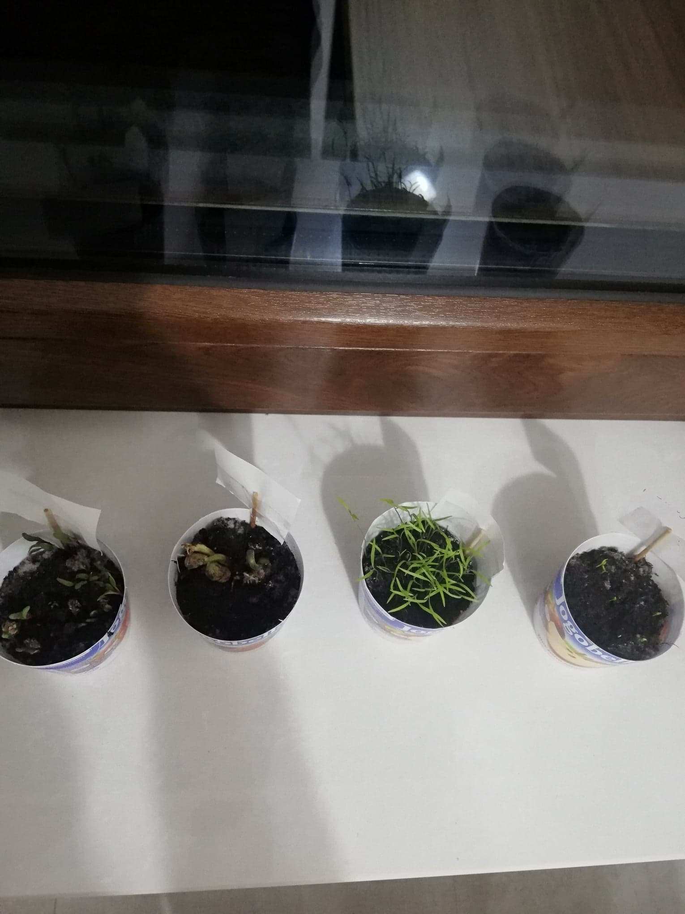
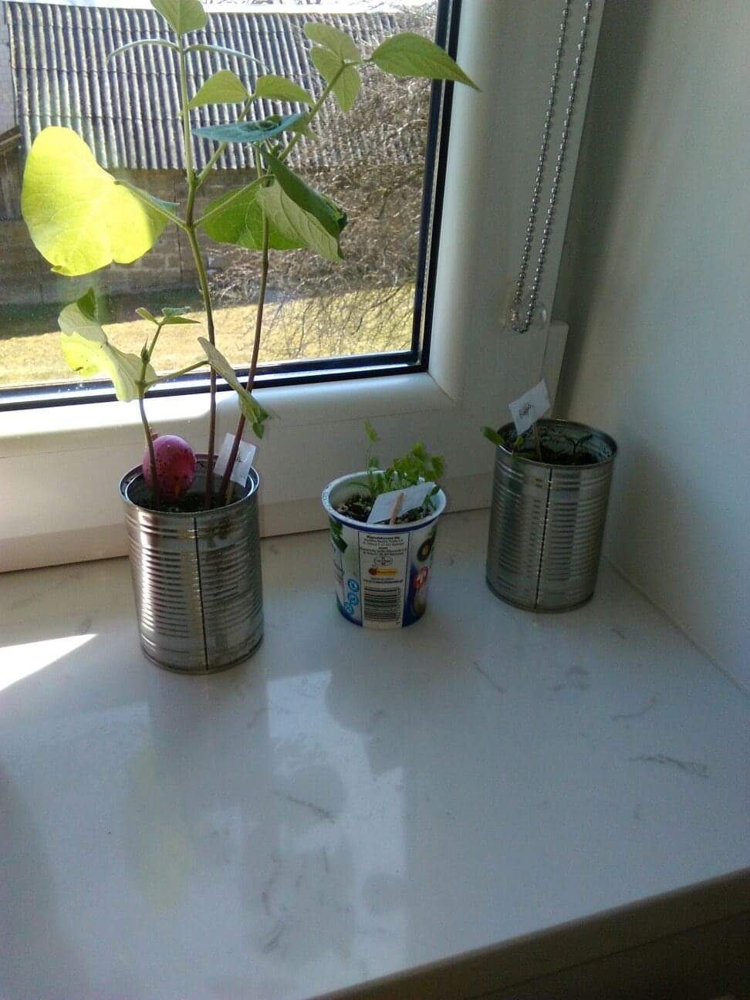

Slide 8
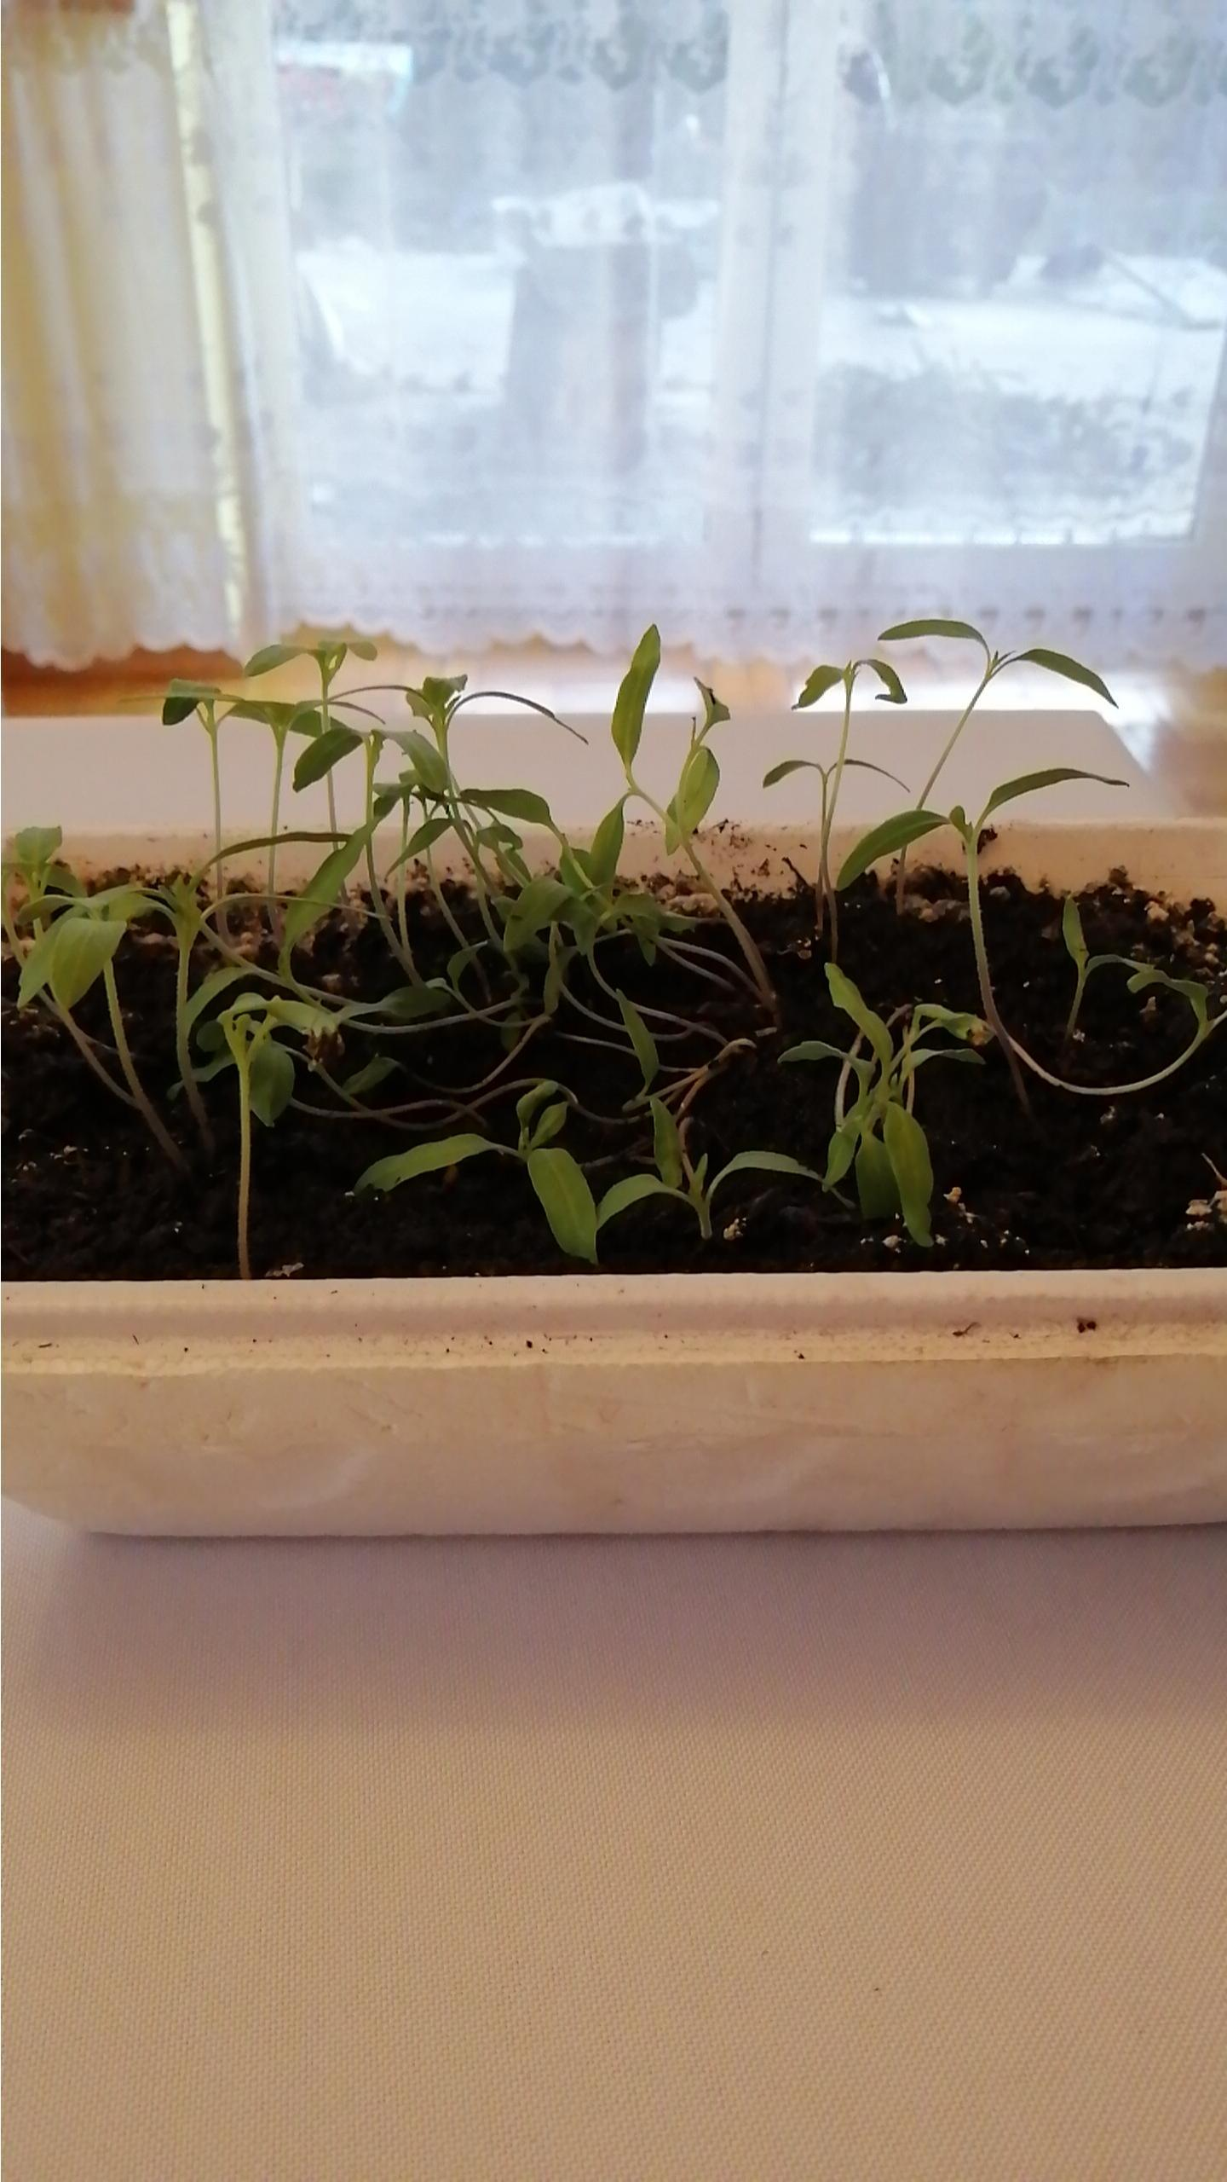
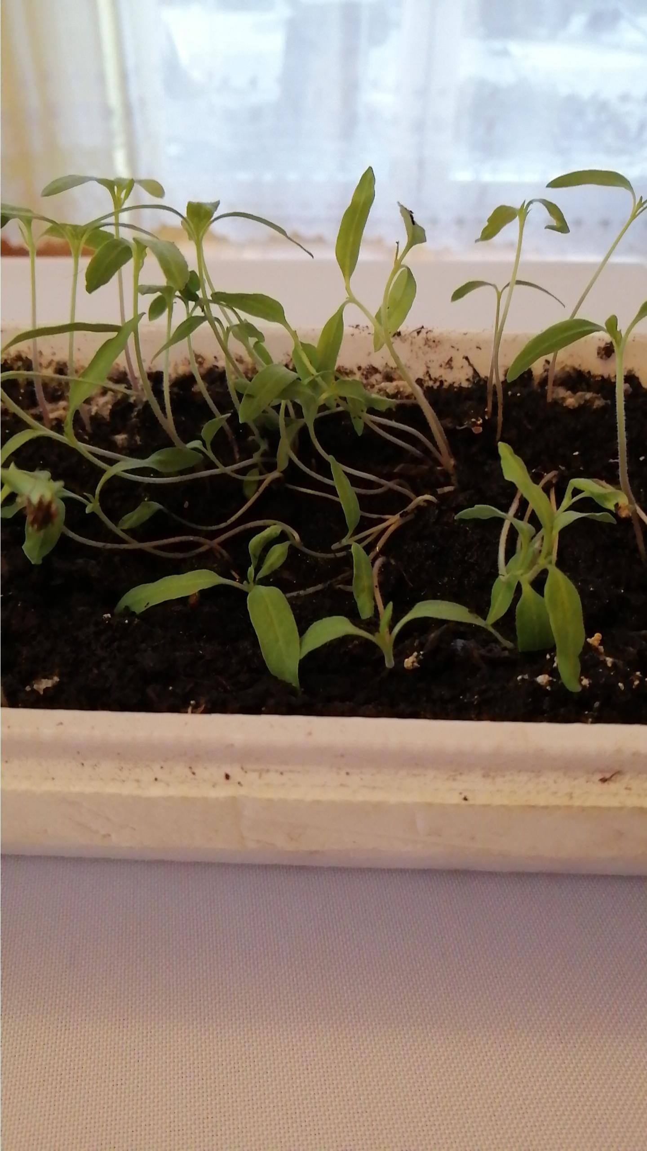

Slide 9
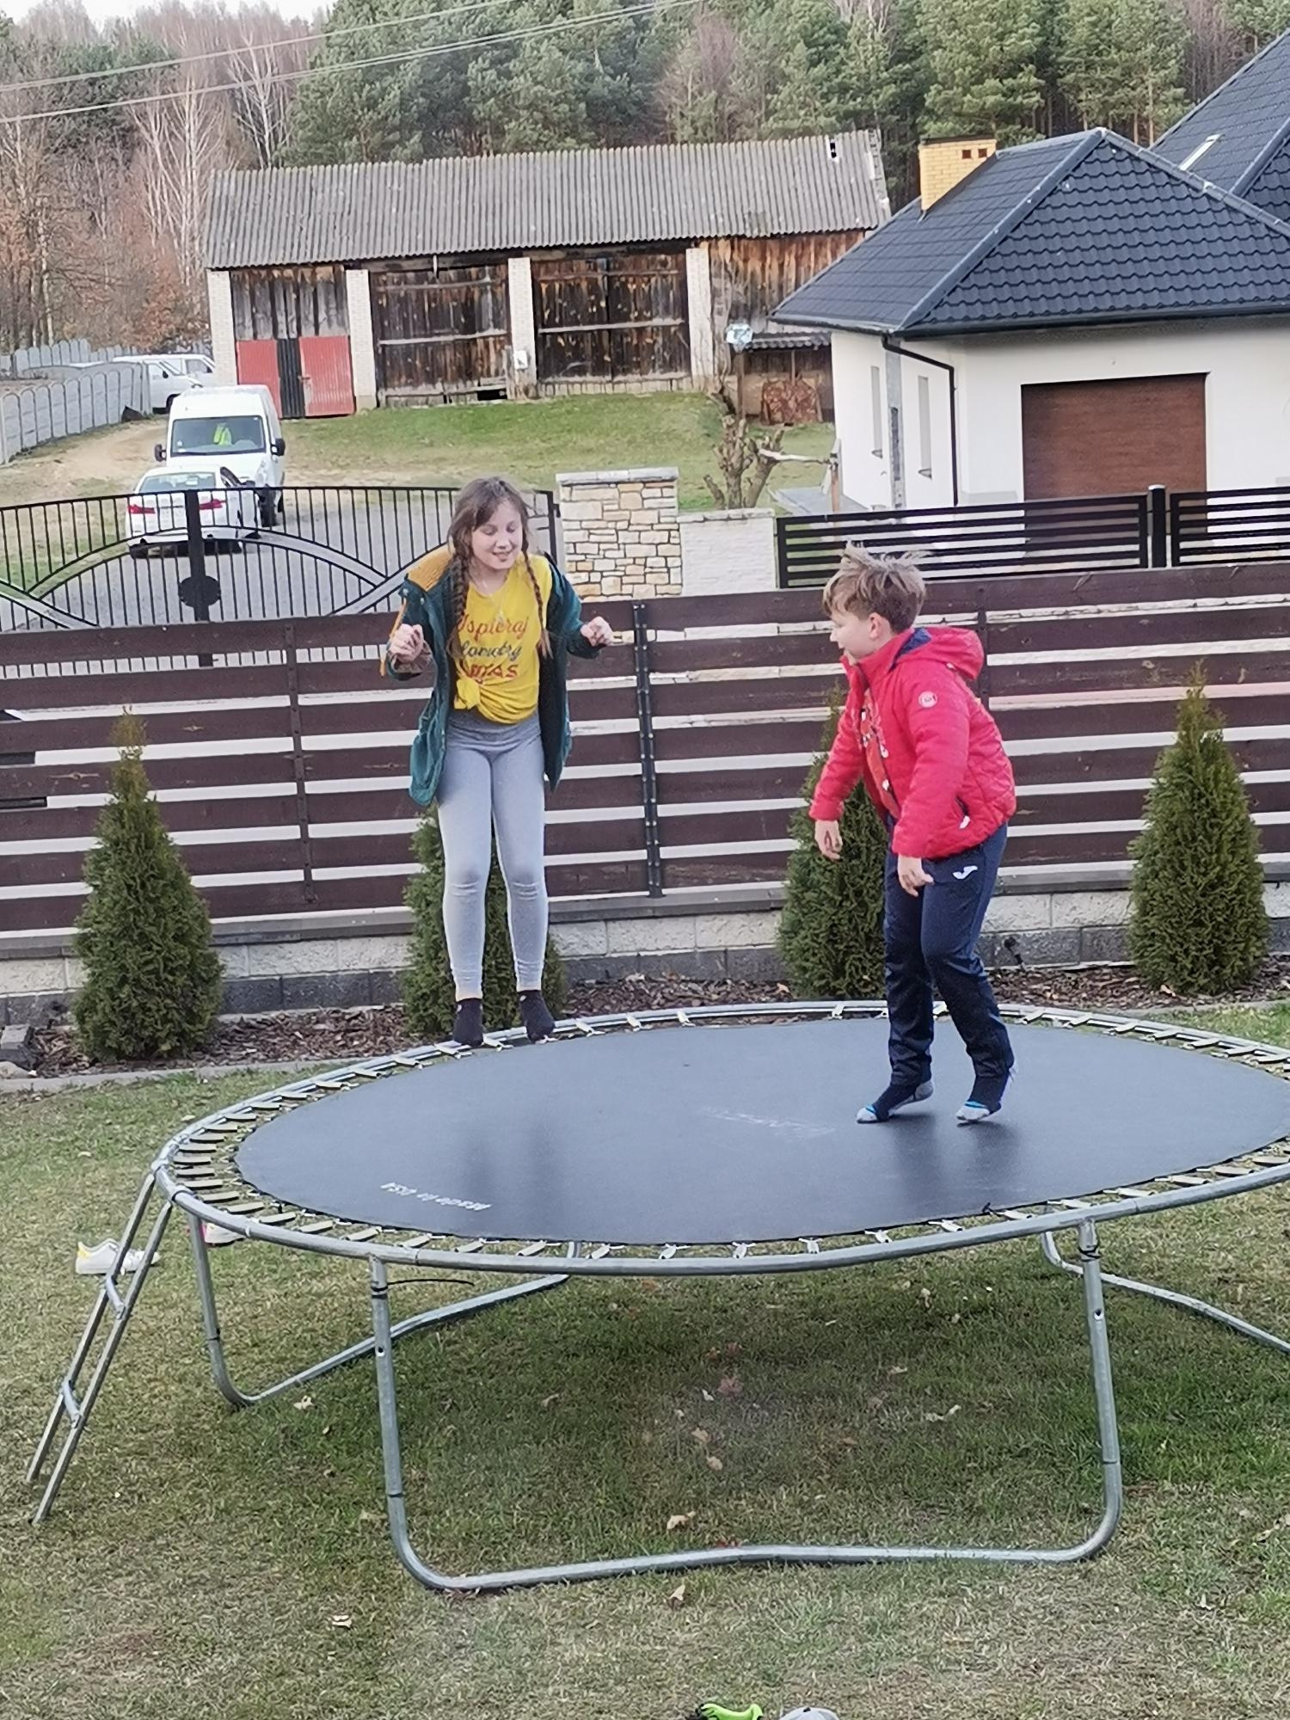
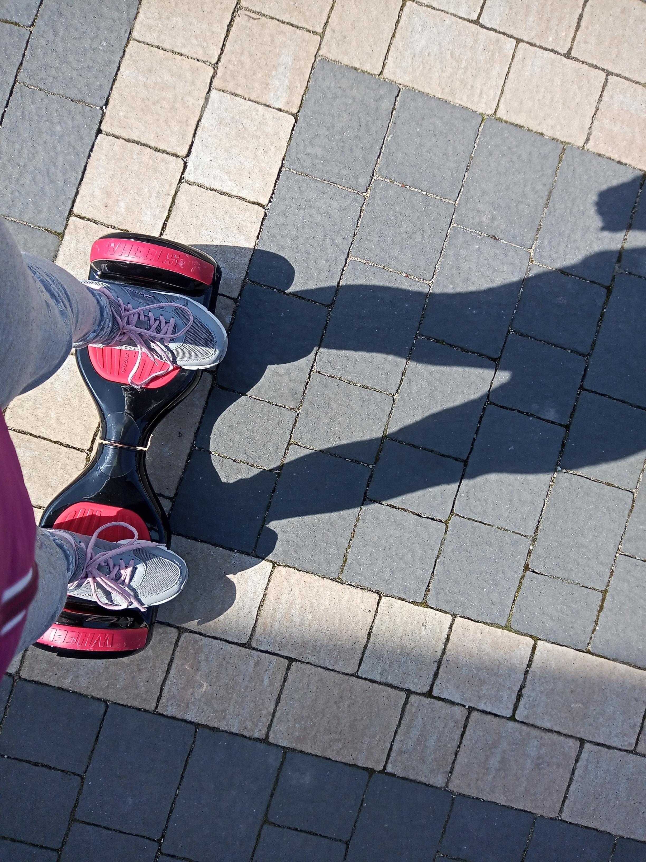
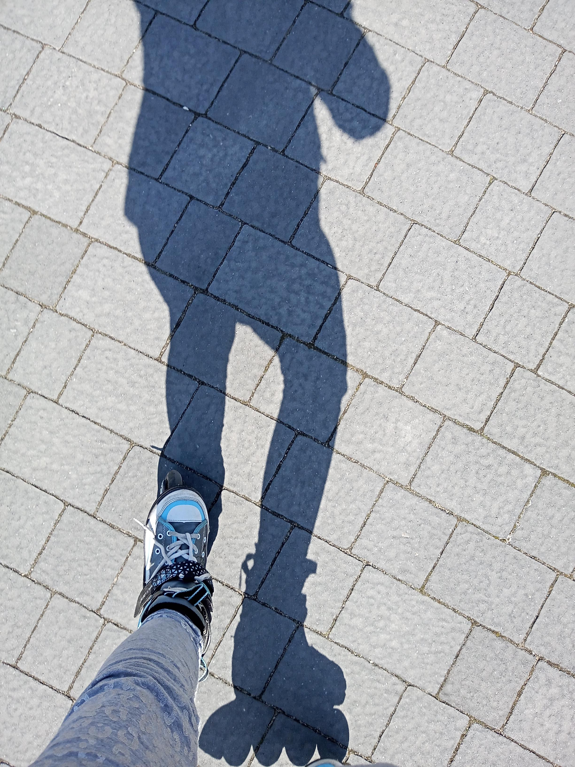
Wolny czas spędzamy na świeżym powietrzu...

Slide 10
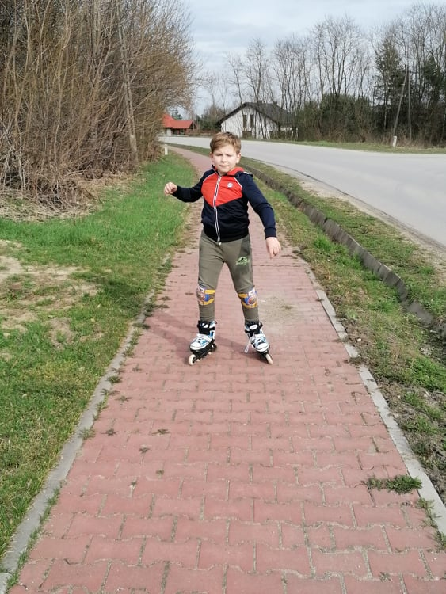
Ruch na świeżym powietrzu to samo zdrowie

Slide 11
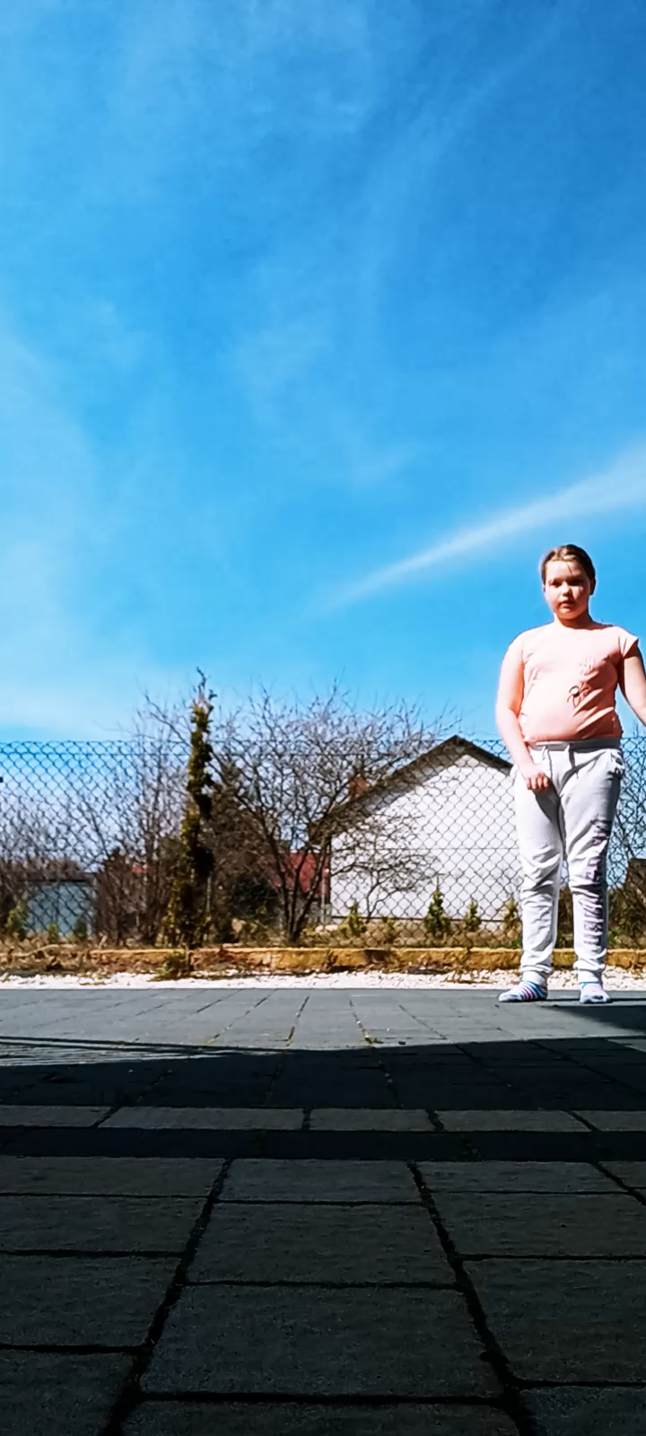
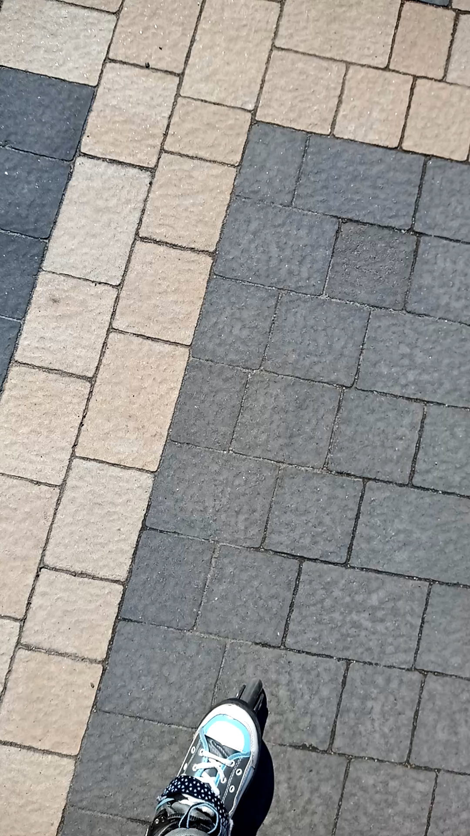

Slide 12
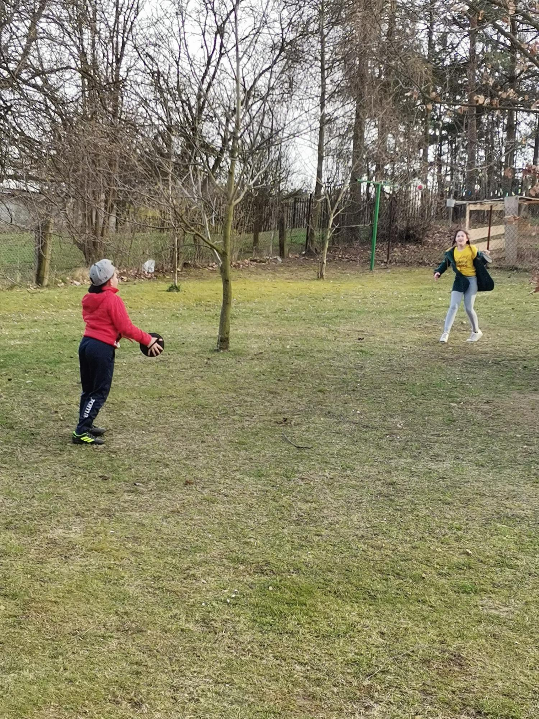
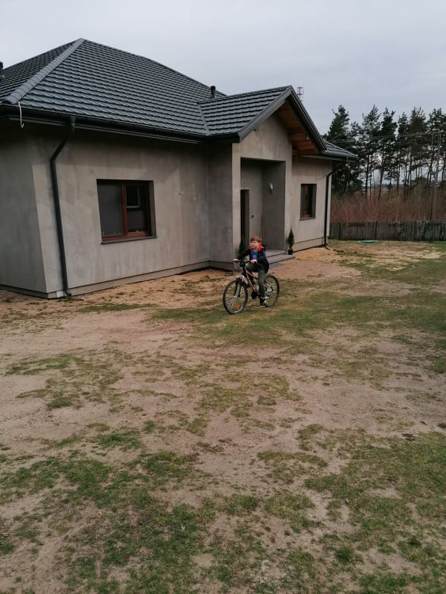

Slide 13
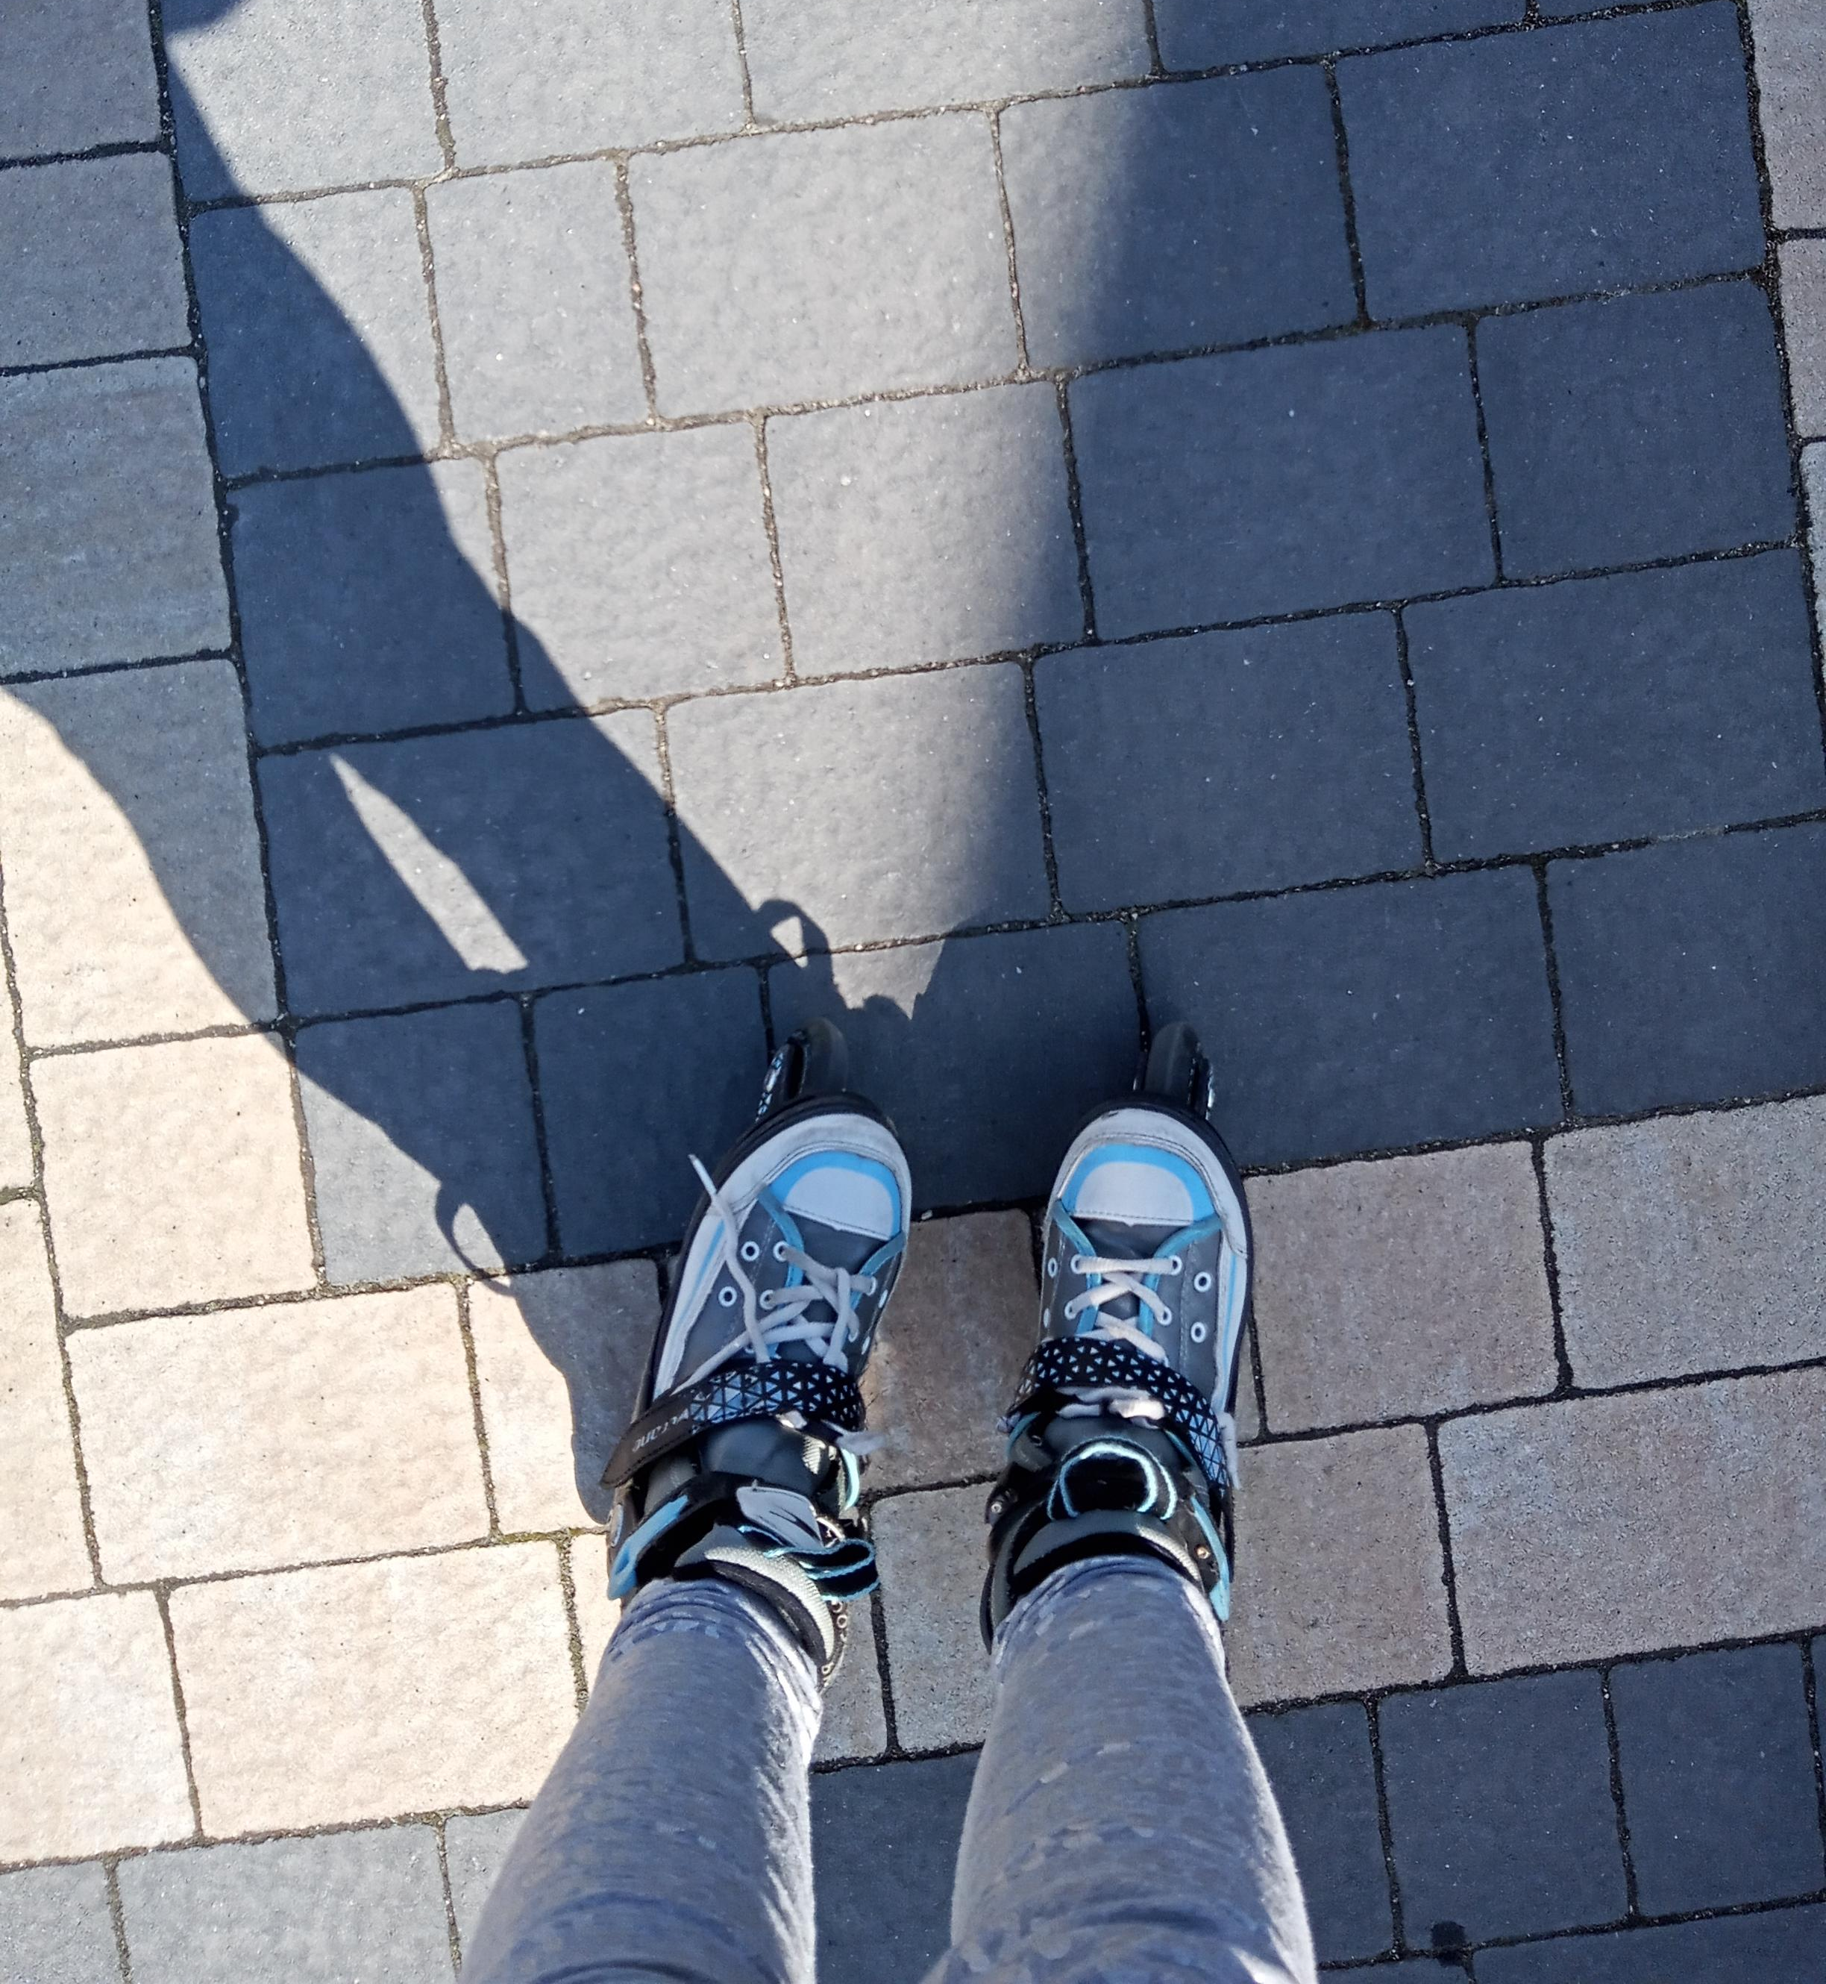

Slide 14
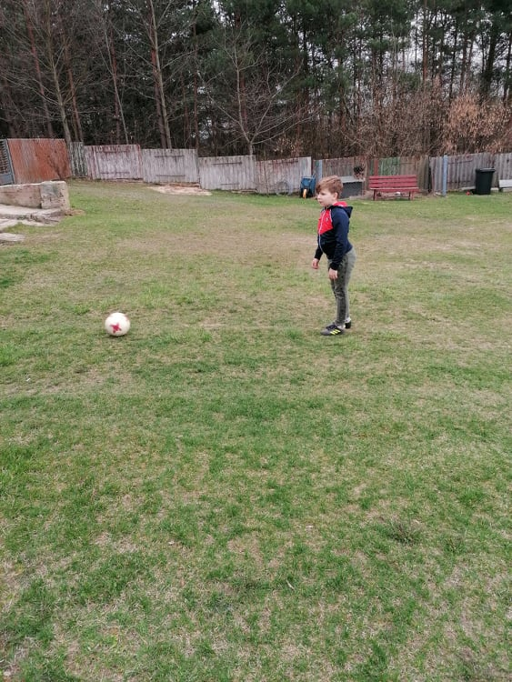

Slide 15
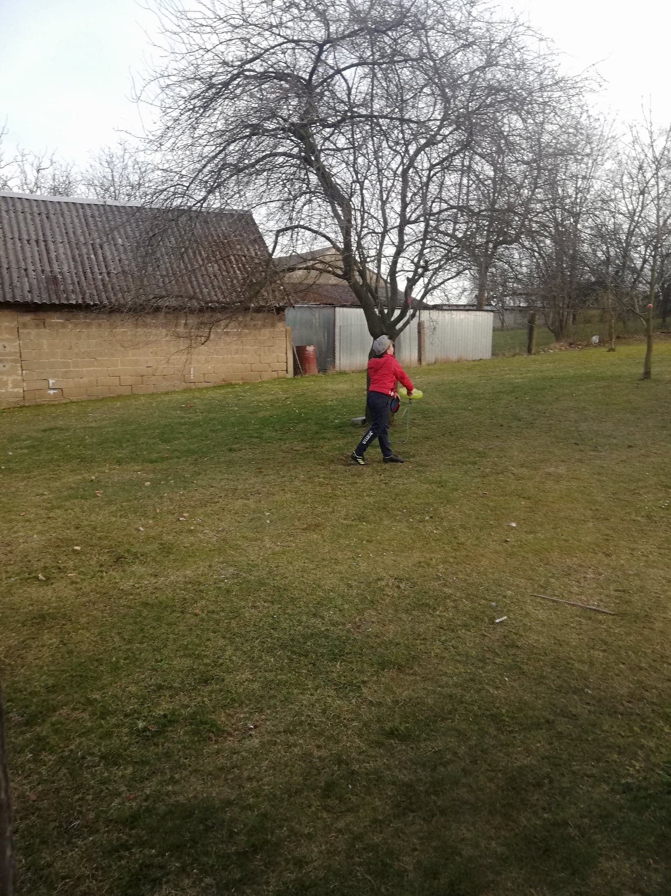

Slide 16
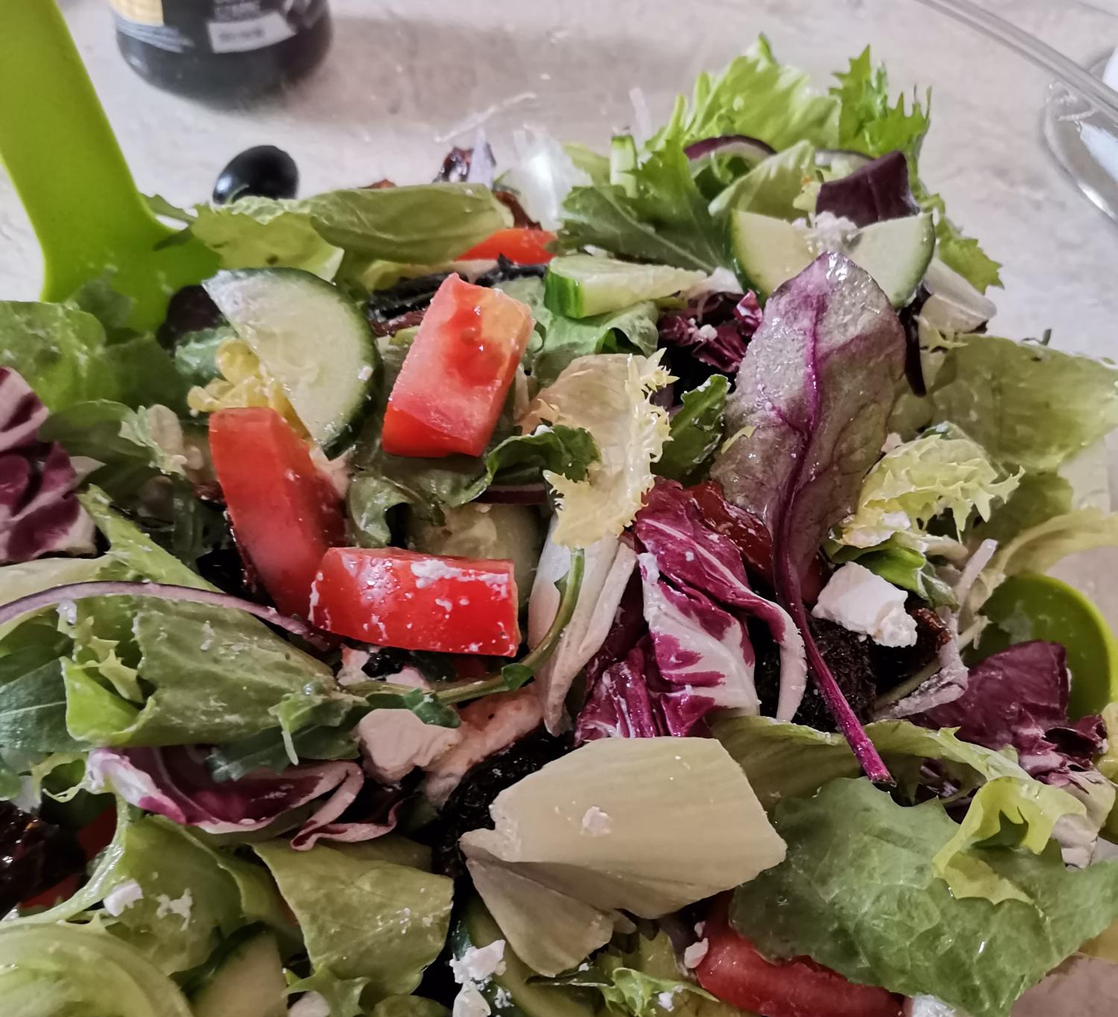
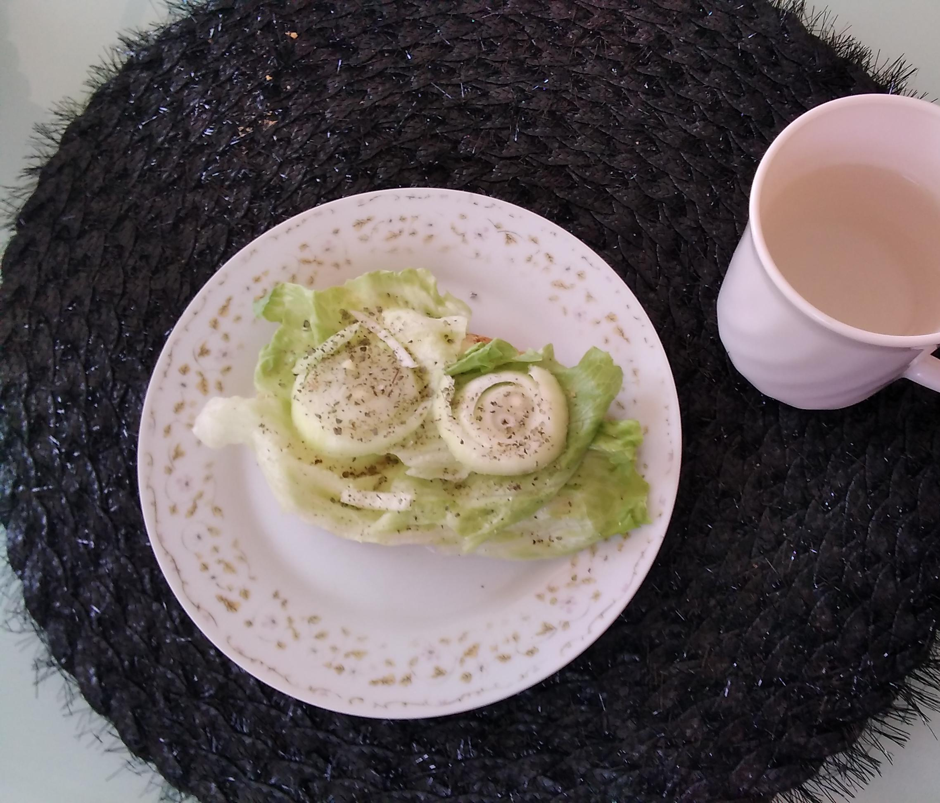
A po wysiłku fizycznym czas na coś pysznego i zdrowego do zjedzenia...

Slide 17
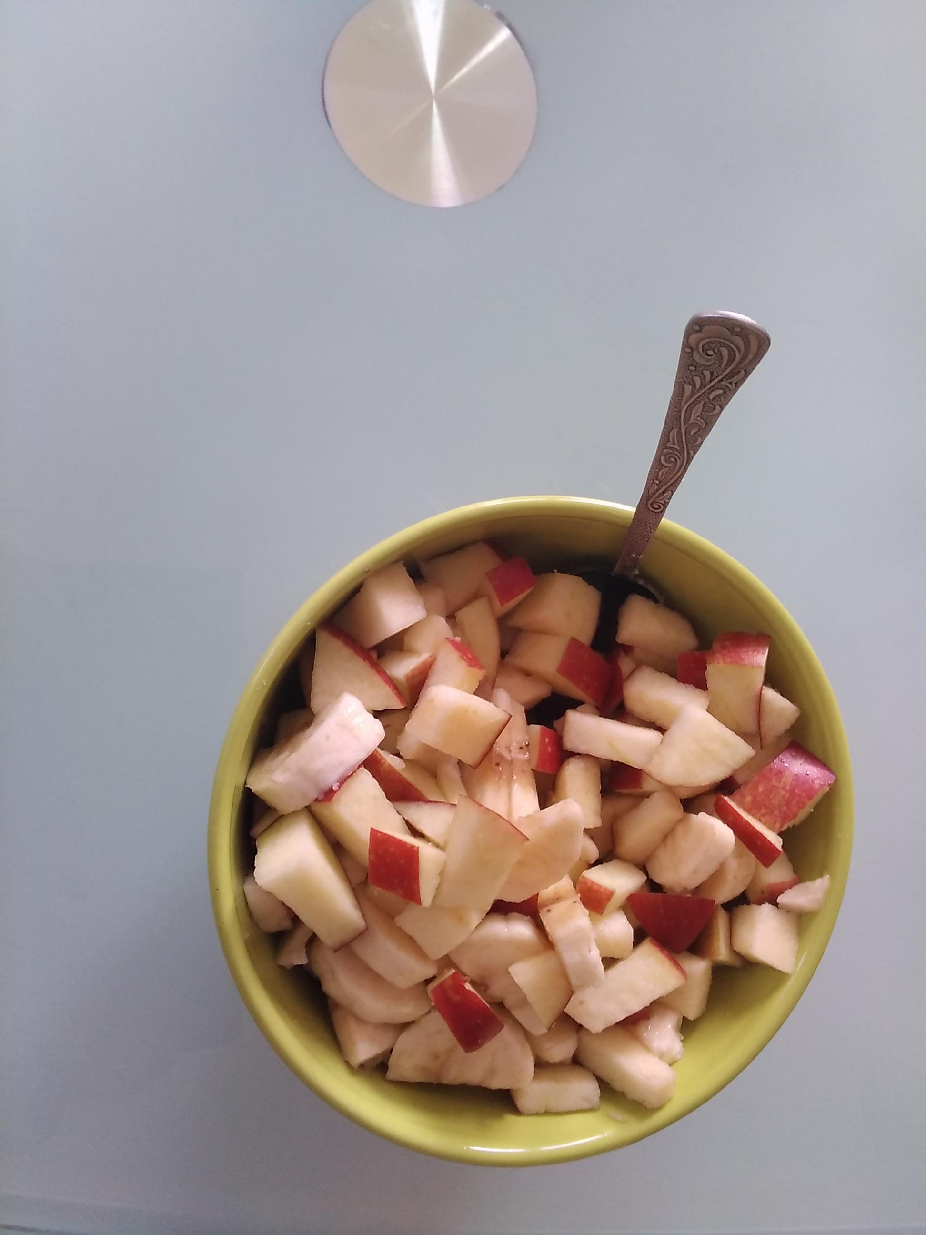
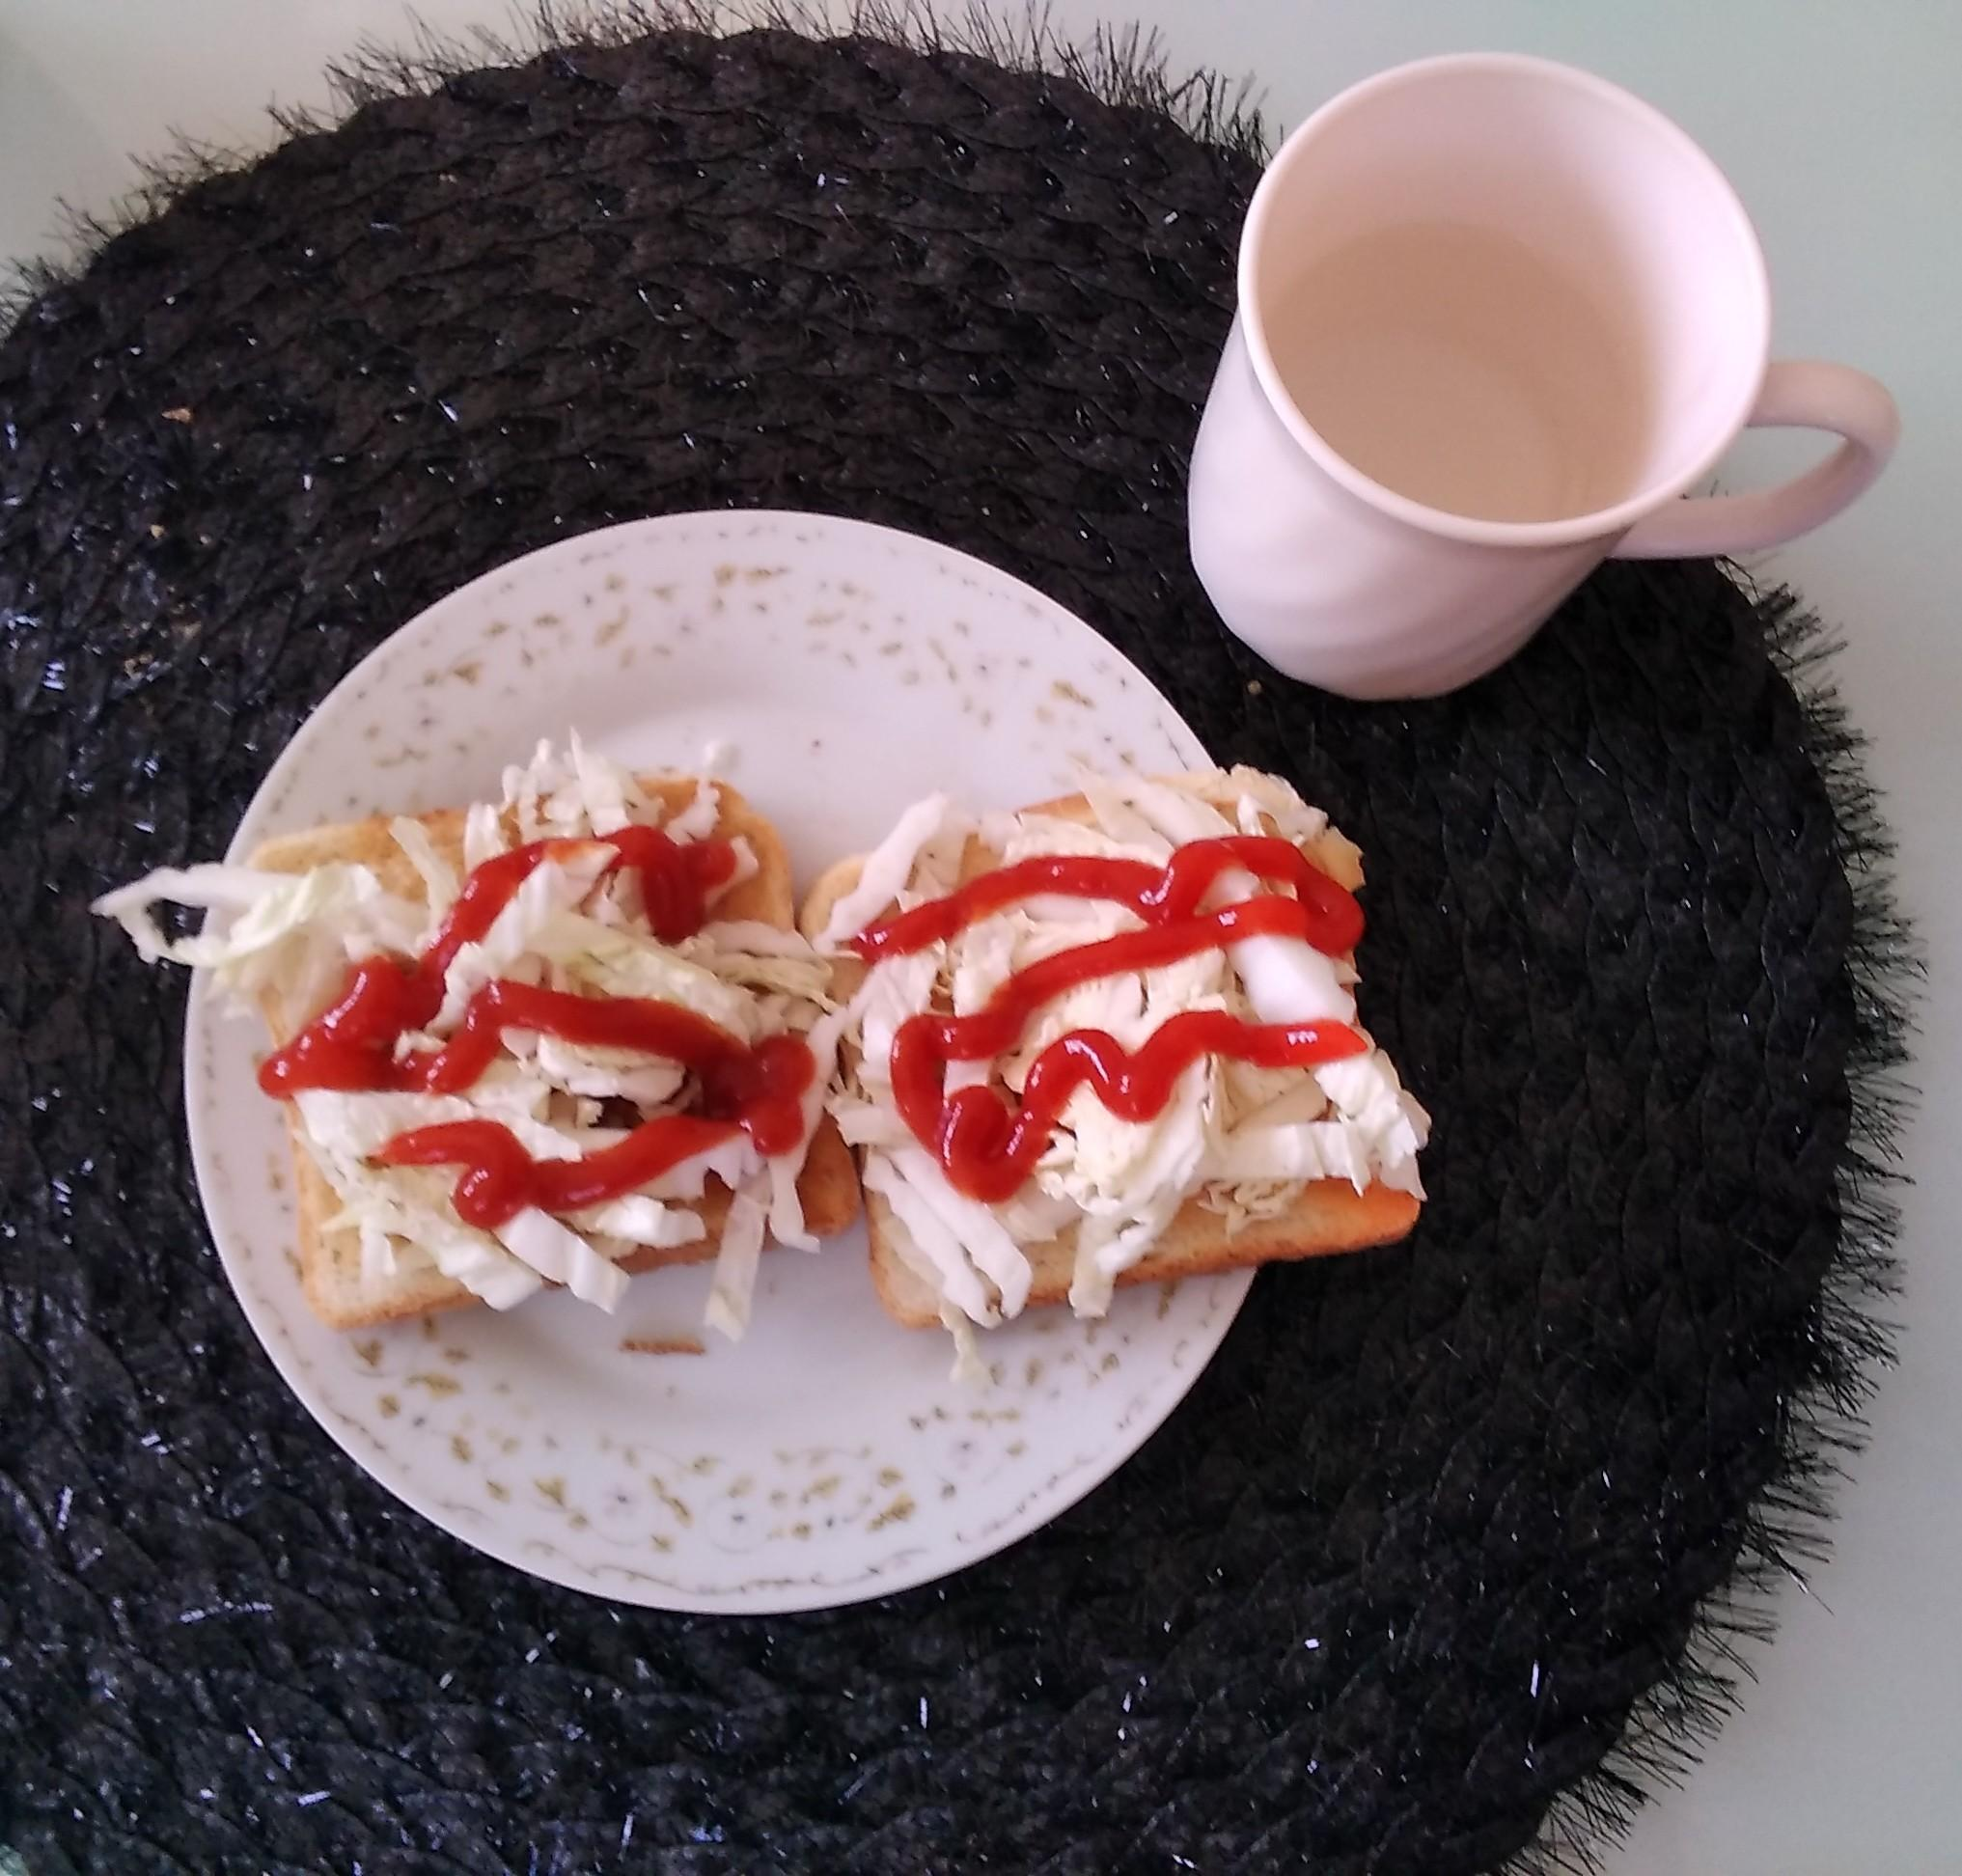
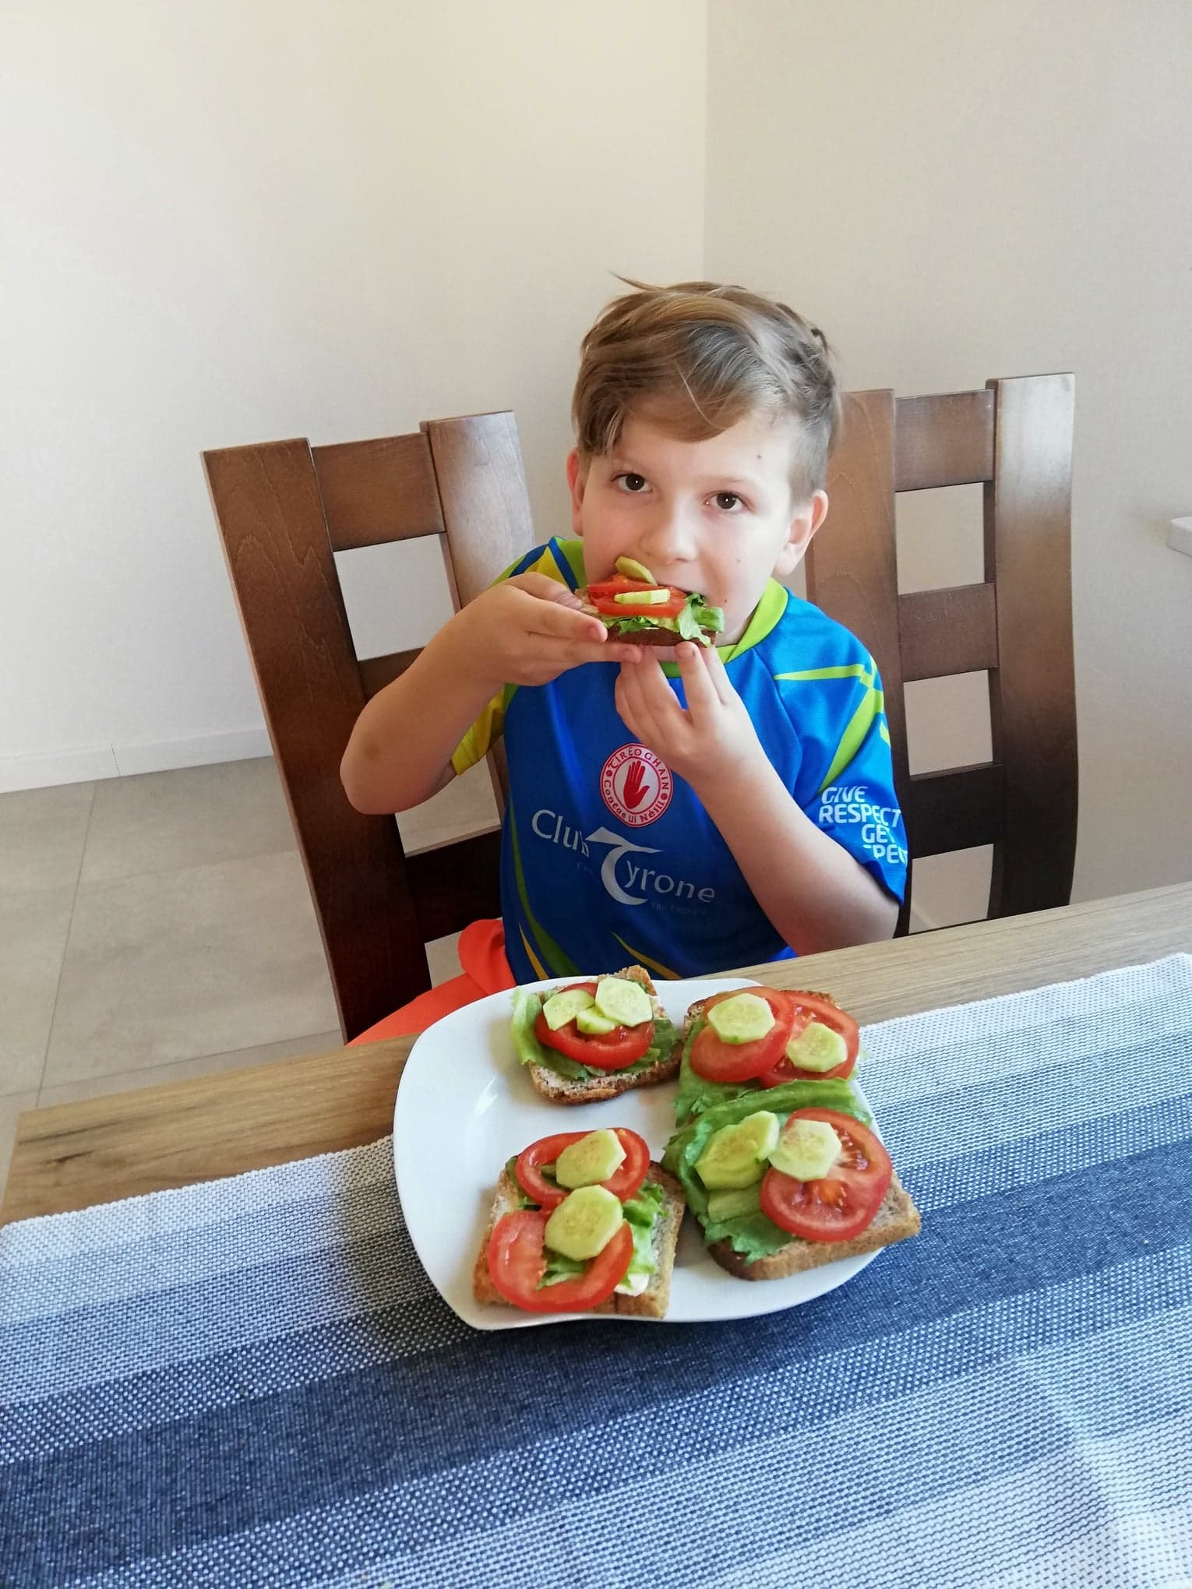

Slide 18
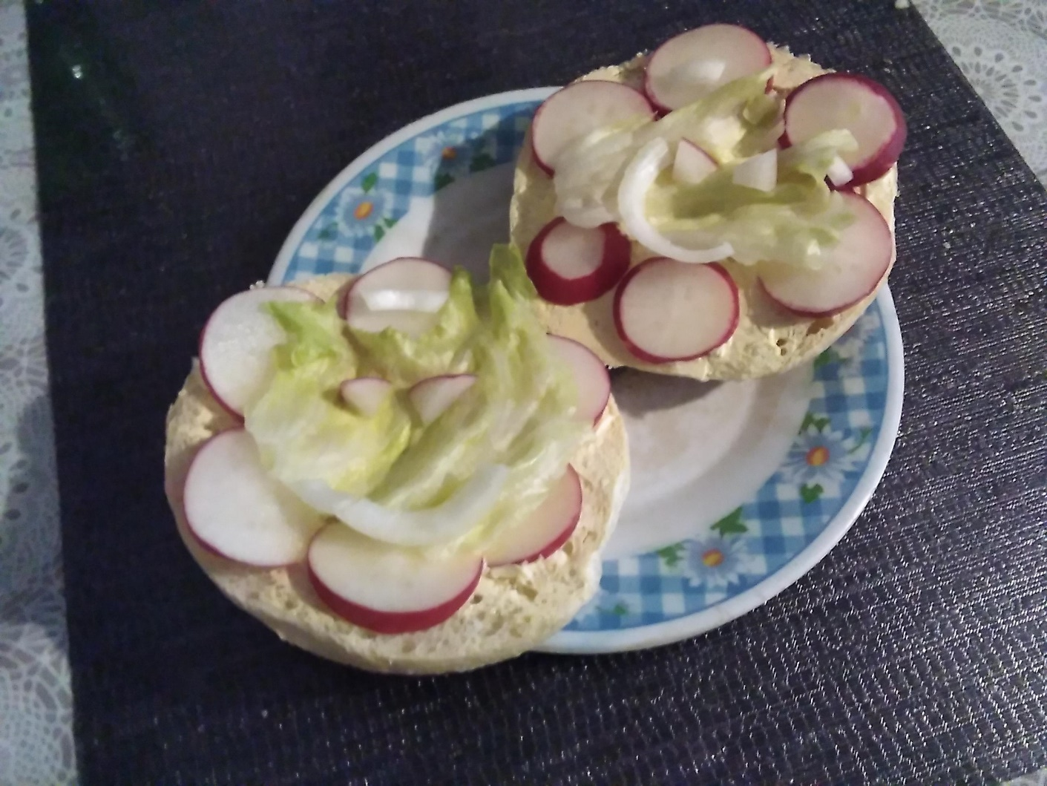
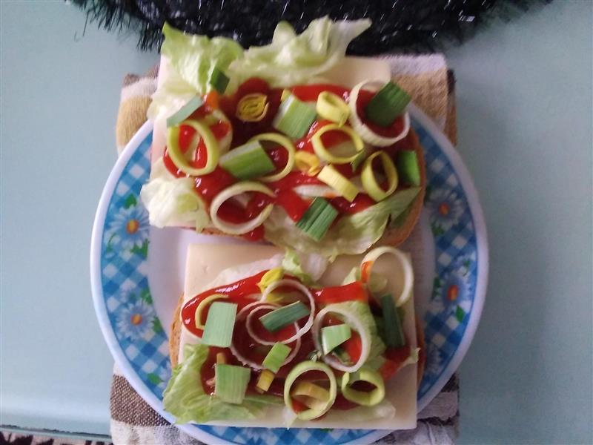

Slide 19
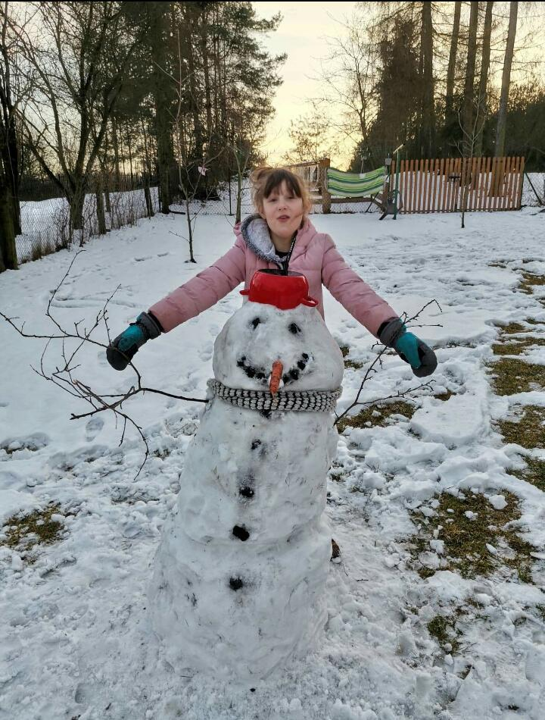
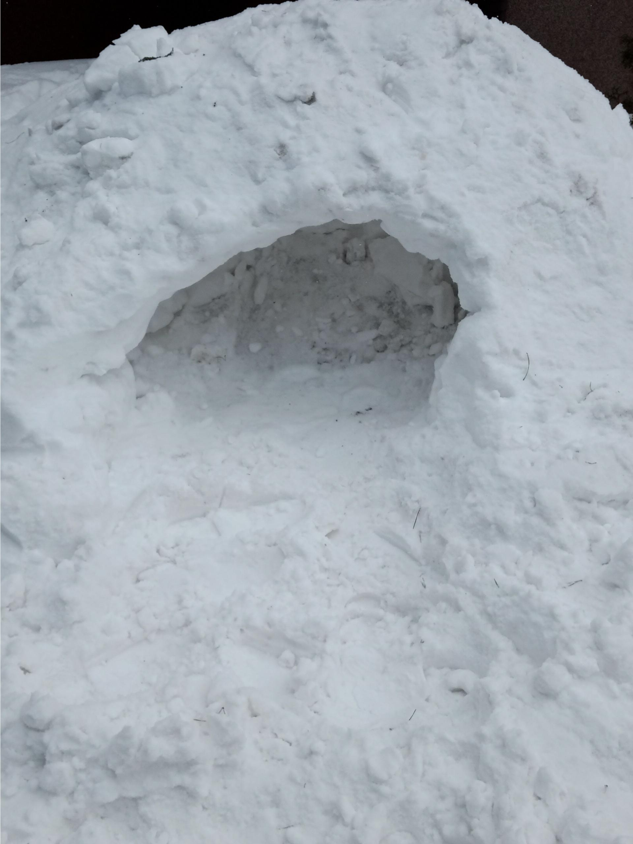
I jeszcze krótkie wspomnienie zimy...

